Slide 1
Социальное такси
ФГБОУ ВО “Марийский Государственный университет”
Руководитель проекта: Рыжкова Татьяна Александровна

Slide 2
Основная информация
Полное название проекта:
Социальное такси для людей с ограниченными способностями
Тип проекта:
Помощь инвалидам
Цель проекта:
создание группы добровольцев, готовых предложить свою помощь людям с ограниченными способностями с транспортировкой и доставкой продуктов.

Slide 3
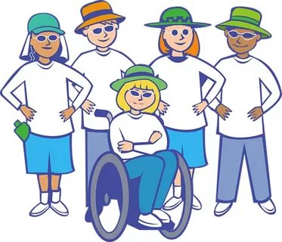
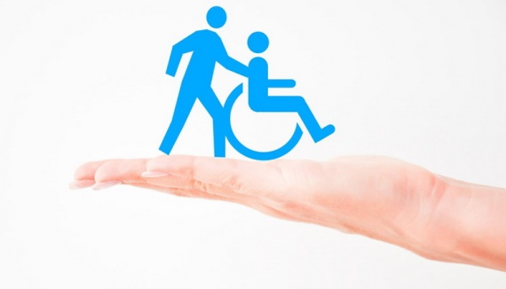
Краткое описание проекта
В Йошкар-Оле более 1500 инвалидов, имеющих проблемы с опорно-двигательной системой. Такие инвалиды имеют ограниченный доступ добраться до конкретного места. Поэтому они либо сидят дома и не имеют возможности выбраться за границы своей квартиры, и есть такие, кто может добраться максимум до ближайшего магазина. Исследуя данную проблему был разработан проект социального такси.

Slide 4
Краткое описание проекта
Участником данного проекта может стать каждый, кто владеет личным автомобилем. Желающему необходимо обратиться к руководителям объединения, пройти необходимые процедуры в виде анкетирования и справок, после чего просто нужно ждать звонка от организаторов . Инвалид в свою очередь тоже обращается к руководителям объединения, после чего руководители подбирают подходящего водителя.

Slide 5
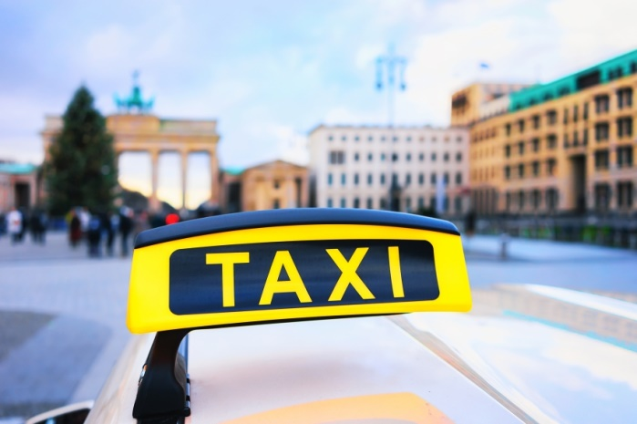
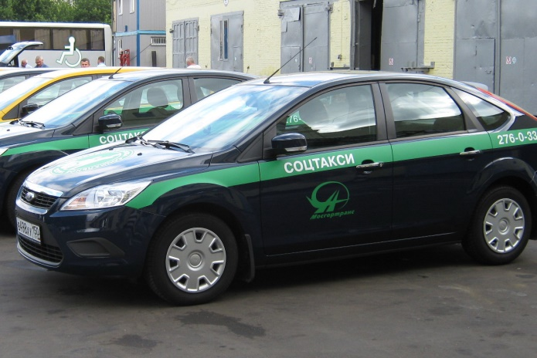
Целевая аудитория, на которую направлен проект:
Инвалиды:
18 лет и старше
Водители:
От 22 лет, со стажем более 3 лет

Slide 6
Планируемые сроки выполнения проекта:
01.03.2019 - 01.04.2019 - закупка необходимого оборудования, разработка плана для реализации, оформление объявлений о наборе водителей, а также оформление объявлений для привлечения внимания инвалидов или других людей, способных разнести данную информацию.
01.04.2019 - 01.05. 2019 - формирование команды руководителей, при необходимости аренда помещения, первоначальный набор водителей, проведение анкетирования.
01.05.2019 - 15.05.2019 - принятий заявок от инвалидов и водителей, одобрение необходимых документов. Начало работы проекта.

Slide 7
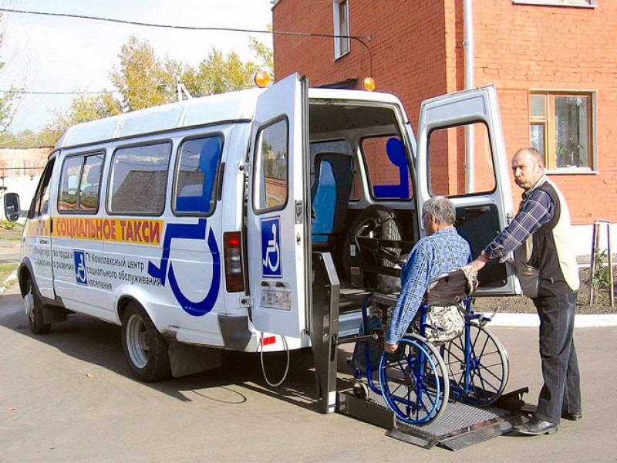
Результаты проекта
В результате реализации данного проекта ожидается повышение активности у инвалидов с поражённой опорно-двигательной системой. Многие инвалиды смогут посетить больницы и различные магазины, возможно самостоятельно,
Со стороны здорового населения – это увлечение количества неравнодушных людей, готовых помочь людям с ограниченными возможностями.

Slide 8
Благодарю за внимание!

